Slide 1


www.osgeo.in.th
QGIS Plugins
ANON BIANGLAE
GIS Backend Developer

Slide 2
QGIS Plugins
เป็นปลั๊กอินที่เพิ่มฟังก์ชันการทำงานเพิ่มเติมให้กับโปรแกรม QGIS สามารถสามารถติดตั้งได้โดยตรงจาก QGIS Plugin Manager ภายในแอปพลิเคชัน QGIS
สามารถสร้างปลั๊กอินเองแล้ว upload ขึ้น QGIS Python Plugins Repository เพื่อให้คนอื่นใช้งานได้

Slide 3



โปรแกรมและเครื่องมือในการสร้าง QGIS Plugins
QGIS Plugins install
QGIS Plugin Builder
Plugin reloader

Slide 4
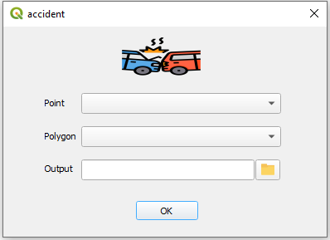
ผลลัพธ์ที่ต้องการ

Slide 5
ขั้นตอนการทำงาน
สร้าง Plugin โดยใช้ QGIS Plugin builder
ออกแบบฟังก์ชันต่าง ๆในการทำงานของปลั๊กอิน
ออกแบบ UI ให้เข้ากับฟังก์ชัน โดยใช้โปรแกรม QT designer
เชื่อมฟังก์ชันกับ UI

Slide 6
กระบวนการทำงานของ Plugins
Data input (Point, Polygon)
Count points in polygon
Output

Slide 7
คู่มือ https://bit.ly/3lhATX6

